Slide 1
프로젝트 기획서
팀 명 : 앙까라
과 목 : 프로젝트(캡스톤 디자인)
담당교수님 : 성락운 교수님
날 짜 : 2024-03-22
ⓒSaebyeol Yu. Saebyeol’s PowerPoint

Slide 2
목차
01
프로젝트 명
02
프로젝트 기획서
03
출처

Slide 3
Part 1,
프로젝트명
소셜 미디어 트렌드 플랫폼

Slide 4
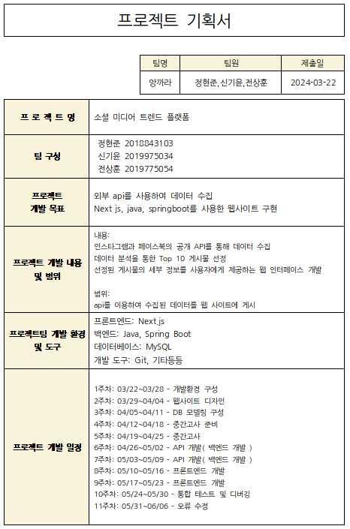
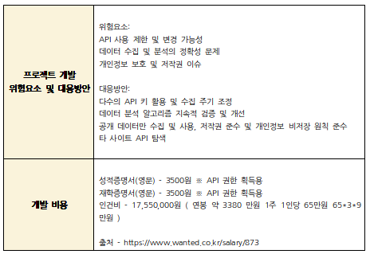
Part 2,
프로젝트 기획서

Slide 5
Part 2,
프로젝트 기획서 - 팀 구성
정현준 2018843103
신기윤 2019975034
전상훈 2019775054

Slide 6
Part 2,
프로젝트 기획서 – 프로젝트 개발 목표
외부 api를 이용한 데이터 수집
Next js, java, springboot를 사용한 웹사이트 구현

Slide 7
Part 2,
프로젝트 기획서 – 프로젝트 개발 내용 및 범위
내용:
인스타그램과 페이스북의 공개 API를 통해 데이터 수집
데이터 분석을 통한 Top 10 게시물 선정
선정된 게시물의 세부 정보를 사용자에게 제공하는 웹 플랫폼 개발
범위:
api를 이용하여 수집된 데이터를 웹 사이트에 게시

Slide 8
Part 2,
프로젝트 기획서 – 프로젝트팀 개발 환경 및 도구
프론트엔드 : Next js
백엔드 : java, springboot
데이터베이스 : MySQL
개발 도구 : Git, 기타 등등

Slide 9
Part 2,
프로젝트 기획서 – 프로젝트 개발 일정
1주차: 03/22~03/28 - 개발환경 구성
2주차: 03/29~04/04 - 웹사이트 디자인
3주차: 04/05~04/11 - DB 모델링 구성
4주차: 04/12~04/18 - 중간고사 준비
5주차: 04/19~04/25 - 중간고사
6주차: 04/26~05/02 - API 개발( 백엔드 개발 )
7주차: 05/03~05/09 - API 개발( 백엔드 개발 )
8주차: 05/10~05/16 - 프론트엔드 개발
9주차: 05/17~05/23 - 프론트엔드 개발
10주차: 05/24~05/30 - 통합 테스트 및 디버깅
11주차: 05/31~06/06 - 오류 수정

Slide 10
Part 2,
프로젝트 기획서 – 프로젝트 개발 위험요소 및 대응방안
위험요소:
API 사용 제한 및 변경 가능성
데이터 수집 및 분석의 정확성 문제
개인정보 보호 및 저작권 이슈
대응방안:
다수의 API 키 활용 및 수집 주기 조정
데이터 분석 알고리즘 지속적 검증 및 개선
공개 데이터만 수집 및 사용, 저작권 준수 및 개인정보 비저장 원칙 준수
타 사이트 API 탐색

Slide 11
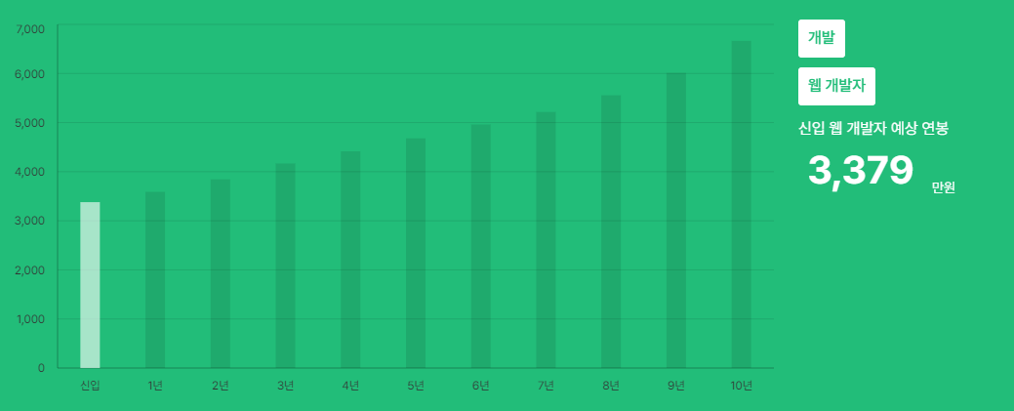
Part 2,
프로젝트 기획서 – 개발 비용
성적증명서(영문) - 3500원 ※ API 권한 획득용
재학증명서(영문) - 3500원 ※ API 권한 획득용
인건비 - 17,550,000원 ( 연봉 약 3380만원 -> 1주 1인당 65만원 -> 65*3*9 만원 )

Slide 12
Part 3,
출처
https://blog.naver.com/syndgate/222229352846 - 제안서양식출처
https://www.wanted.co.kr/salary/873 - 연봉 정보 출처 (원티드)

